Slide 1


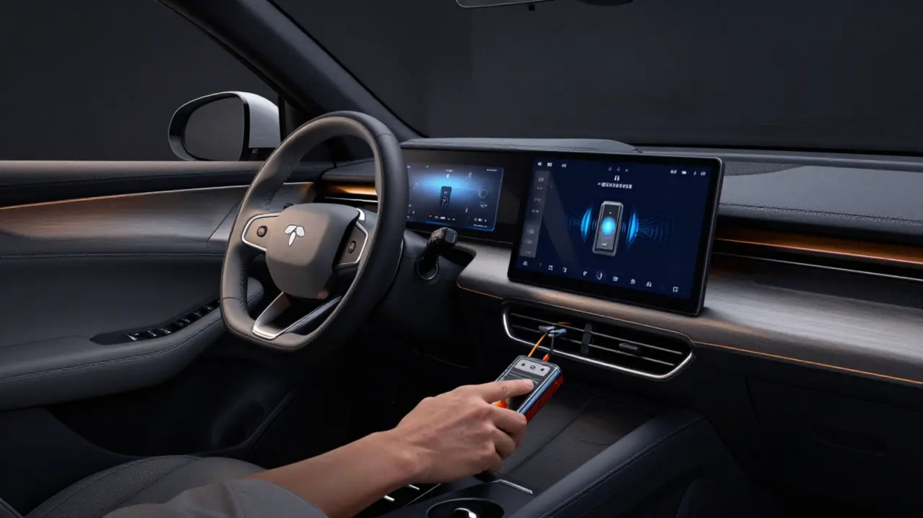



CONFIDENTIAL
PROJECT DIAGNOSTIC REPORT
NextGen AutoCockpit
프로젝트 진단 및
AI 에이전틱 종합 리포트
거버넌스 붕괴 진단 및 Cognitive PM-Twin 기반
프로젝트 리스크 복구 전략
PM Transformers
DATE
VERSION
STATUS
2026. 08. 23
v1.0 Final
Specialized Project Recovery Task Force
Critical Alert

Slide 2





















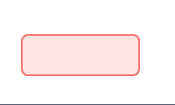







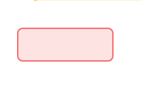









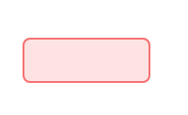
PROJECT DIAGNOSTIC REPORT & RECOVERY STRATEGY
Executive Summary 및 5대 수행 임무 체계
5대 거버넌스 붕괴 현상 진단 및 프로젝트 정상화를 위한 에이전틱 수행 프레임워크
G3 실차 베타를 앞두고 5대 거버넌스 붕괴 현상이 동시다발적으로 발생, 프로젝트 사멸 위기 직면
① Identify: 징후 식별
SDK 지연, 부팅 미달, JIRA 파손 등 표면적으로 드러난 5가지 핵심 위기 징후를 실시간 수집
NovaChip SDK 지연
Boot Time 3.5s 미달
REQ-045 Scope Creep
Comm Orchestrator / Project Pulse
JIRA 협업 파손
보안/HSM 미결
② Analyze: 원인 분석
Systems Thinking을 통해 벤더 통제 실패 및 Silo 조직 문화 등 5대 근본 원인을 도출
성과 지표 (DOD)
목표 기준
10/5 실측치
상태
Root Cause Advisor / Systems Thinking
③ Design: 대응 설계
Cold Boot Time
≤ 2.0초
3.5초 (메모리 누수)
위기 복구를 위한 AI Agentic PoC 구조 및 거버넌스 가이드라인 설계
CRITICAL
OTA 모의 성공률
≥ 99.9%
검증 불가 (인프라 부족)
Cognitive PM-Twin Architecture
WARNING
④ Develop: 해결책 개발
보안 취약점
High/Crit 0건
HSM 연동 Blocked
리스크 복구 계획서 자동 생성 및 CI Self-healing 스크립트 등 에이전틱 해결책 구현
CRITICAL
Plan Optimizer / Quality Sentinel
ISO 26262 인증
ASIL-B 획득
CI 테스트 300개 파손
CRITICAL
⑤ Validate: 검증 및 확산
Proactive 거버넌스 전환 여부 확인 및 SOP 양산 안전성 최종 검증
마일스톤 사수
G3 베타 10/20
SDK 3주 연기 통보
CRITICAL
Lifecycle Navigator / Value Engine

Slide 3


























PROJECT DIAGNOSTIC REPORT & RECOVERY STRATEGY
프로젝트 개요 및 10월 5일 위기 에피소드 타임라인
6개월의 프로젝트 일정 중 10월 5일에 발생한 5개 주요 사건과 이해관계자 간의 갈등 상황을 정리합니다.
프로젝트 개요
10월 5일 사건 타임라인 (Crisis Episode)
수행 기간
G4 인증 목표
SOP 양산 목표
Daily Scrum: 이상 징후 노출
2025.06 ~ 12 (6개월)
11월 15일 ASIL-B
12월 15일 Target
09:30
부팅 3.5s 미달, NovaChip SDK 누수, CI 300개 파손 확인. 구두 변경으로 인한 인터페이스 불일치 심화.식별: 기능 우선주의, 인터페이스 파손
주요 이해관계자 및 갈등
Issue Meeting: 거버넌스 균열
11:00
이해관계자
역할
주요 관심사 및 대립
부사장 Top-down AI 강요 수용. HSM Blocked로 GDPR 위반 위험. 임시 약관으로 리스크 은폐 시도.식별: Scope Creep, 규제 이월, 리스크 은폐
박태산 전무
스폰서
OEM 임원 대응 및 SOP 달성 중시, 리스크 보고 누락에 격노
Vendor Call: 외부 리스크 폭발
14:00
이도윤 PM
PMO
마일스톤 사수 vs 껍데기 데모 및 임시방편으로 기술부채 가중
NovaChip SDK 릴리즈 3주 연기 통보. HSM 보안키 라이선스 비용 정책 기습 변경 통보.식별: 벤더 통제 실패, 비용 리스크 미협상
Blind Post: 조직 신뢰 붕괴
최서린 PO
상품기획
OEM 요구사항(REQ-045) 수용 vs Scope Creep 통제 실패
16:30
"타이타닉 같음. 탈출은 지능순." 조직 불신 확산, Silo 비난, PM 리더십 상실 게시물 폭발.식별: 사기 저하, 기술부채 누적, 조직 불신
기술 구현
Cold Boot 2.0s 사수 vs NovaChip SDK 누수 및 API 파손
Sponsor Call: 에스컬레이션 임계점
개발 리드(FE/PF)
20:00
스폰서 격노. OEM 항의 및 벤더 리스크 은폐 지적. 익일 08시까지 리스크 복구 계획서 제출 지시.식별: 스폰서 에스컬레이션 체계 붕괴
품질/보안 리드
Compliance
ASIL-B·UN R155 준수 vs 보안 우회 및 메신저 전달 관행

Slide 4












PROJECT DIAGNOSTIC REPORT & RECOVERY STRATEGY
성과 분석(KPI 및 Performance Domain Analysis)
핵심 KPI 지표 미달 및 PMBOK 8th 기준 성과 도메인 갭 진단
COLD BOOT TIME
CI PASS RATE
SDK DELIVERY
ASIL-B READINESS
CRITICAL
CRITICAL
WARNING
CRITICAL
3.5s
58%
+3 Weeks
Failure
목표: ≤ 2.0s (+75% 지연)
목표: ≥ 95% (300개 파손)
NovaChip SDK 릴리즈 지연
ISO 26262 인증 획득 불확실
Performance Domain
핵심 요구 표준
현실적 발생 갭
영향도 / 비즈니스 리스크
Stakeholder & Supplier
벤더 SLA 이행 및
스폰서 투명 보고
NovaChip SDK 3주 연기, HSM 비용 돌발, 스폰서 보고 누락
OEM 임원 항의 및
리스크 에스컬레이션 붕괴
Development & Delivery
Boot 2.0s, CI 95%,
OTA 99.9%
Boot 3.5s, CI 58% 파손, QA망 인프라 부족으로 OTA 검증 불능
G4 양산 이관 실패 및
G3 실차 테스트 불가능
Scope & Planning
G1 Scope Freeze 및
CCB 영향도 평가
REQ-045 AI 음성 기습 수용,
REQ-052 핵심 인력 차출
프로젝트 베이스라인 붕괴,
개발진 피로 누적 및 태번
Team & Culture
투명한 정보 공유 및
JIRA 기반 협업
메신저 구두 전달로 API 파손,
블라인드 불신 확산
조직 Silo화 및
핵심 인력 이탈 리스크
Governance & Risk
ASIL-B, GDPR, UN R155
Zero Critical
REQ-077 HSM Blocked,
보안 게이트 임시 약관 우회
GDPR 억대 벌금 위험 및
차량 제어 멈춤 대형 리콜

Slide 5

















































PROJECT DIAGNOSTIC REPORT & RECOVERY STRATEGY
10대 리스크 우선순위 Matrix
영향도와 긴급도를 기준으로 10개 리스크를 평가하여 프로젝트 사멸을 유발할 수 있는 Top 5 근본원인을 식별합니다.
NO
리스크 / 근본원인 명칭
IMPACT
URGENCY
SCORE
구분
P1
벤더 통제 실패 및 스폰서 에스컬레이션 부재 (NovaChip SDK 지연)
5
5
25
CRITICAL FOCUS
TOP 1 ROOT
TOP 5
P2
무검토 Scope Creep (REQ-045 AI음성) 및 변경 거버넌스 붕괴
5
5
25
TOP 2 ROOT
P3
차량용 SW 안전/품질 아키텍처 붕괴 (Boot 3.5s / ASIL-B 위기)
5
4
20
TOP 3 ROOT
P4
팀 커뮤니케이션 Silo화 및 JIRA 형상 관리 파손
4
5
20
TOP 4 ROOT
P5
보안/규제 컴플라이언스 이월 및 Reactive 위기대응 (GDPR 위험)
5
4
20
TOP 5 ROOT
Root Causes
P6
QA망 테스트 인프라 부족에 따른 무중단 OTA(REQ-052) 병목
3
4
12
Minor Risk
P7
3rd Party AI-Voice 음성 엔진 SLA 부재 및 네트워크 지연
상기 5대 근본원인은 단순한 지표 미달을 넘어 프로젝트의 거버넌스 붕괴를 초래하며, 즉각적인 AI 에이전틱 개입이 필요한 핵심 통제 대상입니다.
3
3
9
Minor Risk
P8
개발자 이탈 및 블라인드 게시판 불신 확산
4
2
8
Minor Risk
P9
오토모터스 마케팅 데모 요구로 인한 주말 철야 피로 누적
3
4
12
Minor Risk
P10
Multi-Display 동시 렌더링 시 SoC 발열 및 프레임 드랍
4
2
8
Minor Risk

Slide 6










PROJECT DIAGNOSTIC REPORT & RECOVERY STRATEGY
근본원인 1 — 벤더 통제 실패 및 스폰서 에스컬레이션 부재
NovaChip SDK 지연 및 HSM 비용 이슈를 은폐하고 스폰서 보고를 누락하여 위기를 키운 관리 실패 진단
주요 현상 (Phenomena)
비즈니스 파급력 (Business Impact)
SDK v3.0 릴리즈 지연: 정식 버전 출시가 9월 30일에서 10월 말로 3주 연기 CRITICAL
테스트 인프라
대외 관계
G3 실차 테스트 붕괴
OEM 고객사 항의 폭발
메모리 누수 미해결: 베타 버전의 심각한 메모리 누수로 인해 Cold Boot 목표 달성 불가능
조직 내부
프로젝트 일정
HSM 라이선스 정책 변경: 보안 키 발급에 대한 추가 비용 요구가 돌발적으로 발생
스폰서 신뢰도 상실
G4 게이트 통과 불확실
기반 기술인 SDK의 불안정성은 상위 애플리케이션 개발 전체의 병목 현상과 기술 부채를 유발함
근본 원인 (Root Causes)
계약 거버넌스 부재: 납기 지연에 대한 SLA 페널티 및 비용 정책 명시 누락
리스크 은폐형 리더십: 임시 워크어라운드로 해결 가능하다고 판단하여 실질적 위기 은폐
핵심 시사점 (Key Insight)
보고 체계 붕괴: 스폰서 에스컬레이션 트리거 미작동으로 인한 대응 골든타임 상실
"칩셋 벤더 SDK는 프로젝트 전체를 지탱하는 Foundation이다. 기반이 무너지고 있음에도 불구하고 임시 워크어라운드로 덮으려 한 PM의 안일한 태도가 스폰서의 격노를 유발한 결정적 원인이다."

Slide 7









PROJECT DIAGNOSTIC REPORT & RECOVERY STRATEGY
디텍팅 도구 1 — Vendor SLA 및 Dependency Matrix
벤더별 제공 모듈, 지연 상태, 페널티 유무 및 라이선스 비용 이슈를 관리하기 위한 의존성 매트릭스입니다.
벤더
제공 모듈/SDK
계약상 일정
실제 지연/상태
SLA 페널티
비용/라이선스 이슈
위험도
SDK v3.0 & SoC Driver
09/30
미설정 (0원)
HSM 키 연동 추가 라이선스 요구
NovaChip
10월 말 (3주 연기)
CRITICAL
생성형 AI 음성 엔진
10/15
정상 진행 중
월 2% 감액
클라우드 API 사용량 과금 (협상 완료)
AI-Voice
NORMAL
차량 시뮬레이터
08/15
완료
N/A
N/A
AutoMotors
NORMAL
핵심 진단 결과: NovaChip 의존성 통제 불능
프로젝트의 기초가 되는 NovaChip SDK의 3주 지연과 SLA 페널티 부재는 단순 일정을 넘어 전체 거버넌스의 붕괴를 초래했습니다. 특히 HSM 보안 키 라이선스에 대한 돌발 비용 요구는 계약 단계에서의 벤더 통제 프레임워크가 심각하게 결여되었음을 시사합니다.

Slide 8






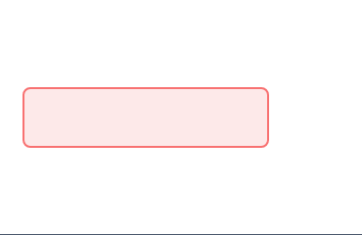




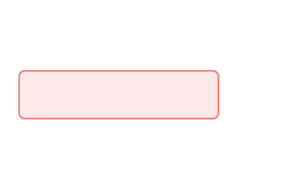





PROJECT DIAGNOSTIC REPORT & RECOVERY STRATEGY
디텍팅 도구 2 — Risk Escalation Trigger Protocol
리스크 항목별 에스컬레이션 트리거 기준과 실제 발생 상황에서의 PM 대응 및 보고 은폐 여부를 대조합니다.
리스크 항목
에스컬레이션 트리거
실제 발생 상황
PM 처리 방식
스폰서 보고 여부
주요 벤더 일정이 1주 초과 지연 시 즉시 보고
NovaChip 3주 연기 통보 (10월 말 예정)
워크어라운드 코드 임시 조치로 성능 저하 유발
SDK 릴리즈 지연
미보고(은폐)
계약 외 추가 예산 요구 발생 시 즉시 보고
HSM 키 발급 유료화 정책 변경 요구
벤더와의 협상 시도 없이 내부 방치
라이선스 추가 비용
미보고(은폐)
GDPR/UN R155 위반 위험 노출 시 보고
REQ-077 HSM Blocked로 규제 미달 위험
임시 약관 우회 시도로 법적 리스크 감수
보안 규제 위반
미보고(은폐)
진단 결과: 모든 핵심 리스크가 공식 에스컬레이션 트리거를 충족했음에도 불구하고, PM의 자의적 판단(Reactive Governance)에 의해 보고가 체계적으로 누락되었습니다. 이는 스폰서의 적기 의사결정 기회를 박탈하고 프로젝트의 법적/기술적 부채를 심화시키는 결정적인 원인이 되었습니다.

Slide 9



PROJECT DIAGNOSTIC REPORT & RECOVERY STRATEGY
디텍팅 도구 3 — 5 Whys 근본 원인 분석
스폰서 긴급 호출의 원인을 심층 분석하여 PMO의 벤더 거버넌스 프레임워크 부재라는 최종 원인을 도출합니다.
Why 1
스폰서가 20:00에 PM을 긴급 호출한 이유는 SDK 지연과 HSM 추가 비용을 PM이 사전 에스컬레이션하지 않았기 때문이다.
Why 2
PM이 보고하지 않은 이유는 임시 워크어라운드 코드로 G3 실차 테스트를 모면할 수 있다고 안일하게 판단했기 때문이다.
Why 3
벤더가 일방적으로 일정을 연기하고 비용을 요구한 이유는 계약에 SDK 납기 지연 SLA 페널티와 HSM 활성화 비용 명시가 누락되었기 때문이다.
Why 4
벤더 통제와 리스크 관리가 허술했던 이유는 벤더 매니저와 PM 간 벤더 거버넌스 가이드라인 및 공조 체계가 부재했기 때문이다.
FINAL ROOT CAUSE (최종 근본 원인)
PMO의 벤더 거버넌스 프레임워크 부재 및 위기 은폐형 리더십 (Reactive Governance)
단순한 커뮤니케이션 실수가 아닌, 시스템적 거버넌스 결핍이 프로젝트 전체의 리스크 통제력을 상실시킨 근본 동인임.

Slide 10









PROJECT DIAGNOSTIC REPORT & RECOVERY STRATEGY
근본원인 2 — 무검토 Scope Creep 및 변경 거버넌스 붕괴
CCB 심의 없이 승인된 AI 음성비서 요구사항이 OTA 인력 차출과 전체 베이스라인 붕괴에 미친 영향을 분석합니다.
G1 Scope Freeze 이후 OEM 부사장의 Top-down 요구(REQ-045)가 정식 변경 통제 절차(CCB) 없이 기습 반영됨
현상 및 근본 원인
비즈니스 파급력
주요 현상
조직 영향
생성형 AI 음성비서(REQ-045) 수용으로 인한 백엔드 핵심 인력 차출 및 OTA(REQ-052) 개발 병목 발생
개발진 피로 누적 및 주말 철야 강행. 실질적 기능 구현보다 ‘껍데기 데모’ 중심의 업무 왜곡
거버넌스 실패
기술적 부채
CCB 영향도 평가 및 기술부채 산정 프로세스 무시. 베이스라인 변경에 대한 공식적 합의 부재
정식 아키텍처 연동 없는 임시 UI 구현으로 향후 150시간 이상의 재작업 부채 발생
리소스 전용
무중단 OTA 개발 인력 2명 차출 → 기존 핵심 기능의 일정 지연 및 품질 저하 직결
PMBOK 8th Strategic Insight
"Top-down 요구사항이라 할지라도 비즈니스 가치(Value)와 안전 베이스라인(Safety Baseline)에 미치는 영향을 정량화하여 협상해야 합니다. 무조건적 수용은 프로젝트 전체의 침몰을 야기합니다."
CCB Bypass
Resource Conflict
150h+ Tech Debt
Baseline Collapse

Slide 11









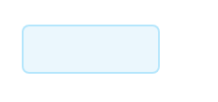






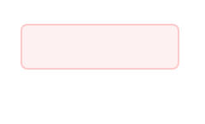






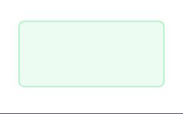




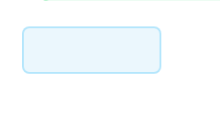





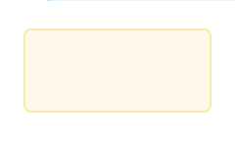





PROJECT DIAGNOSTIC REPORT & RECOVERY STRATEGY
디텍팅 도구 1 — 요구사항 의존성 그래프(RTM)
신규 요구사항 추가가 기존 UI 최적화, SDK 연동, OTA 개발 등에 미치는 부정적 영향과 병목 현상을 시각화합니다.
Req ID
요구사항
Status
Owner
Dependency
REQ-045 추가 영향
REQ-012
통합 UI 렌더링 최적화
IN DEV
FE 강민재
REQ-028
SDK 지연으로 인한 렌더링 연동 차질
REQ-028
NovaChip SDK 멀티디스플레이
BLOCKED
Platform 김다온
—
Beta 메모리 누수로 Cold Boot 3.5s 유발
REQ-045
생성형 AI 음성 제어(신규)
APPROVED
PO/벤더
OEM 부사장
REQ-052 인력 2명 차출, 개발 병목
REQ-052
무중단 OTA 백그라운드 다운로드
IN DEV
BE 오지후
QA망 인프라
인력 차출로 인한 주말 철야 및 일정 지연
REQ-077
차량 보안 모듈(HSM) 키 연동
DEFERRED
보안/BE
REQ-028 SDK
GDPR 위반 및 UN R155 규제 미달
분석 결과: Top-down으로 기습 승인된 REQ-045(AI 음성)가 기존 핵심 기능인 REQ-052(OTA)의 리소스를 잠식하고 있습니다. 특히 REQ-028(SDK)의 기술적 결함이 REQ-012와 REQ-077로 전이되어 프로젝트 전체의 컴플라이언스 붕괴를 가속화하는 핵심 병목 지점으로 식별되었습니다.

Slide 12
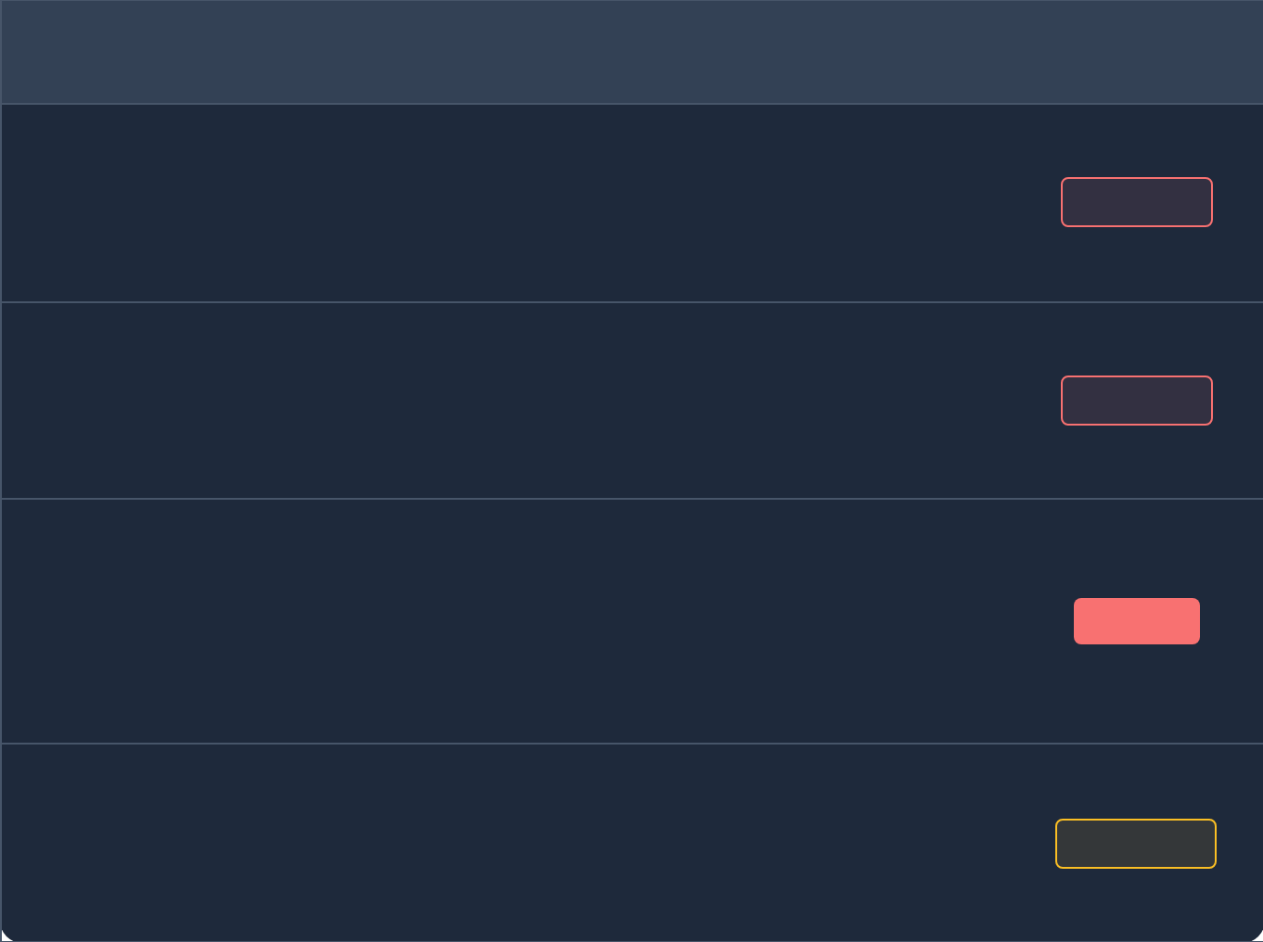








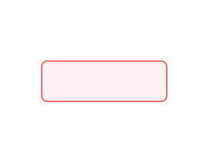




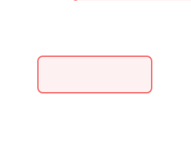





PROJECT DIAGNOSTIC REPORT & RECOVERY STRATEGY
디텍팅 도구 2 — CCB Impact Rating 및 Risk Index
일정, 리소스, 보안, 품질 영역에서의 정량 평가를 통해 기습 반영된 요구사항의 높은 위험 점수를 산출합니다.
평가 영역
영향 요소 상세
점수
위험 판정
9.25
종합 위험 지수 (Risk Index)
일정 영향
REQ-052 OTA 완료 2.5주 연기
9.5
Max 10.0 Score / Weighted Average
CRITICAL
CCB 최종 판정 결과
리소스
BE 개발자 2명 전담 차출, 100% 가동률
9.0
“G3 반영 불합격 (Reject for G3)” 대상이었으나, 공식적인 영향도 평가 절차를 완전히 무시하고 기습적으로 프로젝트 베이스라인에 반영됨.
CRITICAL
보안 규제
GDPR 유럽 운전자 음성 데이터 개인정보 위반
10.0
보안 컴플라이언스(GDPR) 점수가 10.0점으로, 해당 요구사항은 기술적 구현 가능성과 무관하게 즉시 반려되어야 하는 치명적 리스크를 내포하고 있음.
REJECT
품질/기술부채
껍데기 UI 데모 구현에 따른 부채 150시간
8.5
HIGH RISK

Slide 13

















PROJECT DIAGNOSTIC REPORT & RECOVERY STRATEGY
디텍팅 도구 3 — Mindset Alignment Matrix
PO와 PM의 주관적 관점과 PMBOK 8판이 지향하는 올바른 가치 정의 및 팀 보호 마인드셋 간의 간극을 분석합니다.
관점 (Perspective)
PO 최서린의 주관
PM 이도윤의 반응
PMBOK 8th 올바른 마인드셋
OEM 부사장 만족과 데모 영상 확보
껍데기 데모로 시각적 무마 시도
차량 SW의 최우선 가치는 안전과 법적 컴플라이언스(ISO 26262, GDPR)
가치 정의
(Value)
Top-down 요구사항 100% 무조건 수용
단기 위기 모면을 위한 임시방편 중심
CCB 정량 영향도 기반 스폰서 에스컬레이션 및 일정/범위 재협상
의사결정 기준
개발팀 철야 강요를 불가피한 것으로 수용
"이번 주말 팀원 전원 철야" 일방적 지시
지속 가능한 개발 속도(Velocity) 유지 및 기술 부채의 의도적 차단
팀 보호
(People)
핵심 진단: PO의 '기능 우선주의'와 PM의 '위기 모면형 리더십'이 결합되어 프로젝트의 핵심 가치(안전/품질)를 훼손하고 있습니다. PMBOK 8th 기반의 가치 중심 의사결정 체계로의 즉각적인 전환이 필요합니다.

Slide 14












PROJECT DIAGNOSTIC REPORT & RECOVERY STRATEGY
근본원인 3 — 차량용 SW 안전 품질 아키텍처 붕괴
Cold Boot 목표 미달, SDK 메모리 누수, CI 테스트 파손 등 ISO 26262 인증을 위협하는 기술적 결함을 진단합니다.
Cold Boot Time
주요 기술적 결함 및 근본 원인
3.5s
SDK 메모리 누수 및 임시 워크어라운드 난립
/ 목표 ≤ 2.0s
NovaChip SDK 결함을 수정하지 않고 임시 코드로 덮으면서 부팅 성능 저하 및 시스템 불안정성 초래
CRITICAL FAILURE
메신저 기반의 구두 API 인터페이스 공유
차량 전원 ON 후 후방 카메라 표시 지연
공식 형상관리(JIRA) 누락 및 구두 전달로 인해 FE/Platform 간 인터페이스 불일치 및 CI 스크립트 파손 발생
차량용 안전 아키텍처(ISO 26262) 미준수
기능 우선주의로 인해 ASIL-B 인증을 위한 프로세스 및 CI 검증 체계가 완전히 붕괴된 상태로 방치됨
CI Build & Test Pass
58%
/ 목표 ≥ 95%
비즈니스 파급력 및 법적 리스크
G4 ASIL-B 인증 획득이 불가능해짐에 따라 12/15 SOP(양산) 적용 취소 및 차량 상용화 전면 중단 위기.
SYSTEM BROKEN
※ 차량 SW 엄격성: Cold Boot 2.0초 미달은 단순 성능 문제가 아닌 운전자 후방 안전 규격 위반으로 해석됨.
CI 테스트 300개 전체 파손 방치

Slide 15

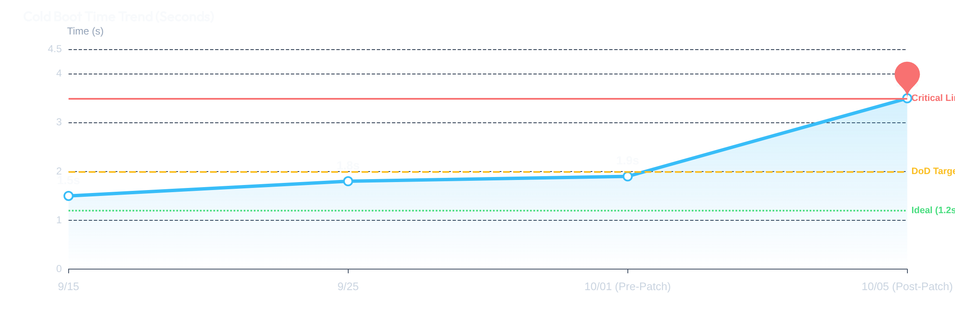

PROJECT DIAGNOSTIC REPORT & RECOVERY STRATEGY
디텍팅 도구 1 — Cold Boot Performance Control Chart
일자별 Cold Boot 시간 추이를 관리 한계선과 비교하여 임시 워크어라운드 적용 후의 성능 저하 지점을 분석합니다.
분석 결론: 10월 1일 SDK 패치 이후 임계치(Critical Limit) 돌파
Platform팀의 SDK 메모리 누수 임시 워크어라운드 적용 직후 Cold Boot 성능이 1.9s에서 3.5s로 84% 폭발적으로 저하되었습니다. 이는 후방 카메라 표시 안전 규격(2.0s) 위반으로 이어지는 심각한 기술 부채입니다.

Slide 16


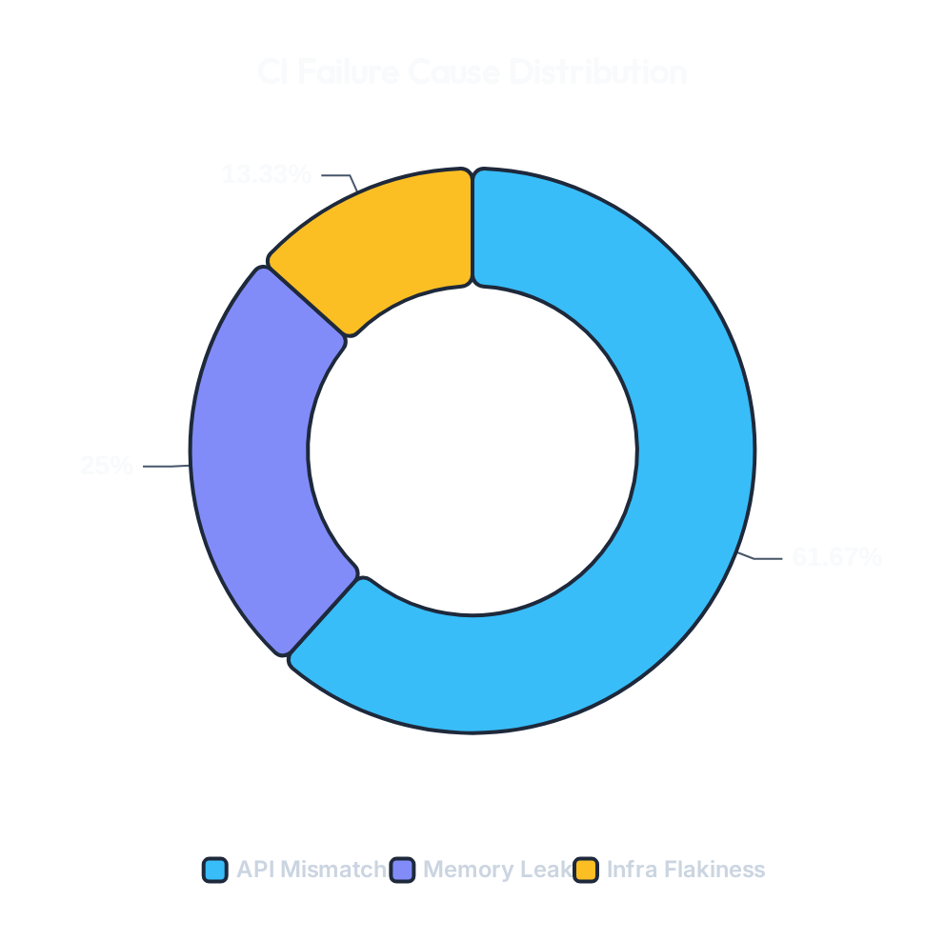










PROJECT DIAGNOSTIC TOOL: CI/CD HEALTH AUDIT
디텍팅 도구 2 — CI Test Pass Rate 및 Flakiness Breakdown
CI 빌드 테스트 파손의 주요 원인을 API 불일치, 메모리 누수, 인프라 부족 등으로 세분화하여 분석합니다.
파손 원인
테스트 수
비율
주요 원인 상세
API Interface Mismatch
185개
61.7%
Platform 김다온이 임시 워크어라운드 후 API 변경을 메신저로만 전달하여 FE/QA CI 스크립트 불일치 발생
Memory Leak Timeout
75개
25.0%
NovaChip Beta SDK 메모리 누수로 인한 프로세스 응답 지연 및 자동화 테스트 타임아웃 오류
Test Infra Flakiness
40개
13.3%
QA망 서버 가상화 인프라 부족 및 네트워크 불안정으로 인한 간헐적 빌드 실패 발생

Slide 17












PROJECT DIAGNOSTIC REPORT & RECOVERY STRATEGY
디텍팅 도구 3 — Ishikawa(Fishbone) Diagram
Cold Boot 지연 및 ASIL-B 인증 위기를 유발한 4대 관점의 근본 원인 분석
Hardware / SDK
Process / Comm
NovaChip SDK v3.0 정식 릴리즈 3주 지연
API 스펙 변경사항 JIRA 공식 형상관리 등록 누락
Beta SDK 내 치명적인 메모리 누수(Memory Leak) 발생
개인 메신저를 통한 구두 전달 중심의 정보 파편화
SoC 드라이버와 멀티디스플레이 렌더링 충돌
부서 간(Platform-FE-QA) Silo화 및 책임 전가 문화
Software Architecture
Quality Gate
CAN 통신 지연으로 인한 초기 부팅 시퀀스 병목
CI 빌드 자동화 테스트 300개 전체 파손 방치
메모리 누수 차단을 위한 임시 워크어라운드 코드 난립
QA망 가상화 인프라 부족으로 인한 OTA 검증 불능
차량용 안전 아키텍처(ASIL-B) 설계 가이드라인 미준수
보안 HSM 키 연동 Blocked 상태에서 Gate 조건부 통과
ANALYSIS RESULT / EFFECT
Cold Boot 3.5초 달성 실패 & ISO 26262 ASIL-B 인증 위기
규격(2.0초) 대비 75% 지연 발생으로 인한 차량용 후방 안전 규정 위반 및 SOP 중단 리스크

Slide 18








PROJECT DIAGNOSTIC REPORT & RECOVERY STRATEGY
근본원인 4 — 팀 커뮤니케이션 Silo화 및 JIRA 형상 관리 파손
공식 채널이 아닌 메신저를 통한 스펙 공유와 이로 인한 부서 간 비난 및 조직 불신 문제를 다룹니다.
문제 요약 및 현상
근본 원인 및 비즈니스 영향
API 스펙 변경이 공식 형상관리(JIRA)에 등록되지 않고 개인 메신저로만 휘발성 공유되어, 부서 간 정보 격차가 발생하고 서로를 비난하는 부정적 조직 문화가 고착화되었습니다.
정보 공유 프로토콜의 부재
공식 채널(JIRA/Wiki)을 배제한 구두/메신저 중심의 비정형 변경
PM의 조율 기능 상실
부서 간 인터페이스 충돌에 대한 중재 및 가이드라인 제시 실패
부서 간 남탓 문화(Blame Culture)
QA / FE / Platform 팀 간의 책임 전가 및 비난 문화 팽배
-40%
핵심 개발 인력 이탈 리스크 가중
익명 커뮤니티 민심 폭발
협업 파손에 따른 재작업 비용 증가
블라인드 내 "타이타닉 프로젝트", "탈출은 지능순" 게시글 확산
개발 생산성 저하
프로젝트 심리적 안전감 붕괴
CULTURE DIAGNOSIS
커뮤니케이션 파손은 단순한 기술적 오류가 아니라, 조직의 심리적 안전감(Psychological Safety)을 파괴하는 치명적 리스크임

Slide 19




























PROJECT DIAGNOSTIC REPORT & RECOVERY STRATEGY
디텍팅 도구 1 — RACI Matrix 및 Governance Protocol
API 변경 및 리스크 에스컬레이션 등 주요 업무의 역할 분담과 개선된 정보 공유 프로토콜을 제시합니다.
주요 업무 및 의사결정
PM
이도윤
Platform
김다온
FE
강민재
QA/PO/스폰서
이해관계자
API 스펙 변경 및 JIRA 등록
A
R
C
I
Scope 변경 (REQ-045 수용)
A
C
C
R / A
벤더 리스크 에스컬레이션
R / A
C
—
I
CI 자동화 테스트 깨짐 복구
A
R
R
R (QA)
RResponsible: 실행 책임자
AAccountable: 최종 승인자
CConsulted: 협의 대상자
IInformed: 정보 수신자
거버넌스 개선 가이드라인
리스크 에스컬레이션 프로토콜
API 변경 발생 시 Platform Lead(김다온)가 JIRA 티켓을 선행 생성(R)하는 것을 원칙으로 함
벤더(NovaChip) 일정 1주 이상 지연 시, PM은 당일 즉시 스폰서에게 공식 보고 및 대응 전략 수립
PM(이도윤)의 공식 승인(A) 전, 개인 메신저를 통한 구두 전달 및 코드 배포를 엄격히 금지함
계약 외 추가 비용(HSM 라이선스 등) 발생 시, 임의 판단을 배제하고 법무/구매팀 공조 체계 가동
모든 변경 사항은 JIRA 기반 Single Source of Truth(SSOT)를 통해 QA 및 유관 부서에 자동 전파되어야 함
기술 부채 이월 결정 시, Safety/Compliance Impact 정량 지표를 포함하여 CCB의 공식 의결 절차를 준수

Slide 20





































PROJECT DIAGNOSTIC REPORT & RECOVERY STRATEGY
디텍팅 도구 2 — Communication Information Flow Map
현재의 파손된 커뮤니케이션 파이프라인과 AI 에이전트를 통한 정상적인 인지적 흐름 비교
현재의 파손된 파이프라인 (Silo)
에이전틱 정상 파이프라인 (Cognitive)
Platform 개발자
Platform 개발자
SDK 메모리 누수 임시 워크어라운드 적용
공식 API 변경 승인 요청
개인 메신저 구두 전달
JIRA API 변경 티켓 발행
API 변경 사항을 비공식 채널로 전파
단일 정보 원천(SSOT) 기록
FE / QA 확인 누락
Comm Orchestrator 감지
정보 파편화로 인한 변경 인지 실패
변경 영향도를 실시간으로 자동 분석
밤샘 CI 빌드 실행
FE/QA 알림 및 CI Webhook 갱신
API 불일치 상태로 자동화 테스트 진행
유관 부서 자동 전파 및 테스트 동기화
300개 테스트 파손
CI Build Pass
CI 성공률 58% 급락, 품질 게이트 붕괴
성공률 95% 이상 복구, 정합성 확보
CRITICAL FAILURE
SYSTEM STABILITY
아침 데일리 스크럼 비난전
신뢰 기반 협업 문화
부서 간 남탓 문화 및 조직 불신 확산
투명한 정보 공유로 심리적 안전감 회복

Slide 21


























PROJECT DIAGNOSTIC REPORT & RECOVERY STRATEGY
디텍팅 도구 3 — Team Psychological Safety Barometer
투명성, 신뢰도, 지속 가능성 지표를 통해 조직의 심리적 안전 상태를 측정하고 개선 방향을 도출합니다.
평가 항목
측정 지표
상태
현상 분석
조직 문화 개선 방향
투명한 위기 공유
FAIL
스폰서 보고 은폐 및 위기 상황 리스크 에스컬레이션 부재
Cognitive Agent 기반 자동 에스컬레이션: 인위적인 보고 은폐를 차단하고 데이터 기반의 즉각적인 위기 공유 체계 구축
15점
부서 간 신뢰도
FAIL
메신저 기반의 책임 전가 및 부서 간 Silo 현상 심화
JIRA 통합 SSOT(Single Source of Truth): 개인 메신저 구두 전달을 금지하고 모든 변경 사항을 공식 형상 관리 시스템으로 단일화
20점
CCB 변경 심의 프로세스 정상화: Top-down 요구사항의 무분별한 직수용을 차단하여 지속 가능한 개발 속도 확보
지속 가능성
FAIL
주말 전원 철야 강요로 인한 개발진 번아웃 및 이탈 리스크
30점
전환 목표 (Future State)
Reactive 운영 → Proactive 거버넌스 전환
커뮤니케이션 파손은 기술적 결함을 넘어 심리적 안전감(Psychological Safety)을 파괴하며 프로젝트 사멸의 핵심 원인이 됨.
비난 문화 → 데이터 기반 신뢰 문화 구축

Slide 22













PROJECT DIAGNOSTIC REPORT & RECOVERY STRATEGY
근본원인 5 — 보안 규제 컴플라이언스 이월 및 임시방편 위기대응
GDPR 및 UN R155 위반 위험을 임시 약관으로 우회하려 한 Reactive 위기 대응의 법적 리스크를 진단합니다.
현상 및 문제 요약
비즈니스 파급력 (Critical)
보안 HSM 연동(REQ-077) 지연에도 G2 게이트를 조건부 통과시키며 리스크 부채 이월
GDPR 위반: 유럽 운전자 데이터 암호화 미비로 인한 천문학적 벌금 부과 위험
유럽 시장 GDPR 및 UN R155 법규 대응 미비 상태에서 임시 약관으로 우회 시도
UN R155 인증 취소: 차량 사이버보안 규격 미달로 인한 유럽 내 판매 금지
보안 취약점 제거보다 마일스톤 날짜 준수에 매몰된 관료적 행정 처리
대형 리콜 사유: 보안 우회는 소프트웨어 업데이트로 해결 불가능한 법적 리콜 초래
G2 GATE HEALTH: POOR
STATUS: DEBT ACCUMULATED
예상 손실: 약 450억 원 + 브랜드 신뢰 붕괴
진단된 근본 원인
법무/컴플라이언스 위계 진단
게이트 통과 중심의 관료적 PMing (Checkbox Compliance)
위기를 투명하게 보고하기보다 임시 조치로 덮으려는 Reactive 대응 문화
Strategic Insight
차량용 SW에서 보안 및 규제 준수는 단순한 기능적 버그가 아닌 법적 생존의 문제입니다. 임시 약관 우회는 리스크를 제거하는 것이 아니라 잠재적 폭탄을 양산 시점으로 유예하는 행위이며, 이는 SOP 취소 및 대형 리콜의 직격탄이 됩니다.
보안/법무 규제 준수를 기능 구현보다 후순위로 두는 아키텍처 거버넌스 부재
CRITICAL RISK: REQ-077
REGULATORY ALIGNMENT: FAILED

Slide 23


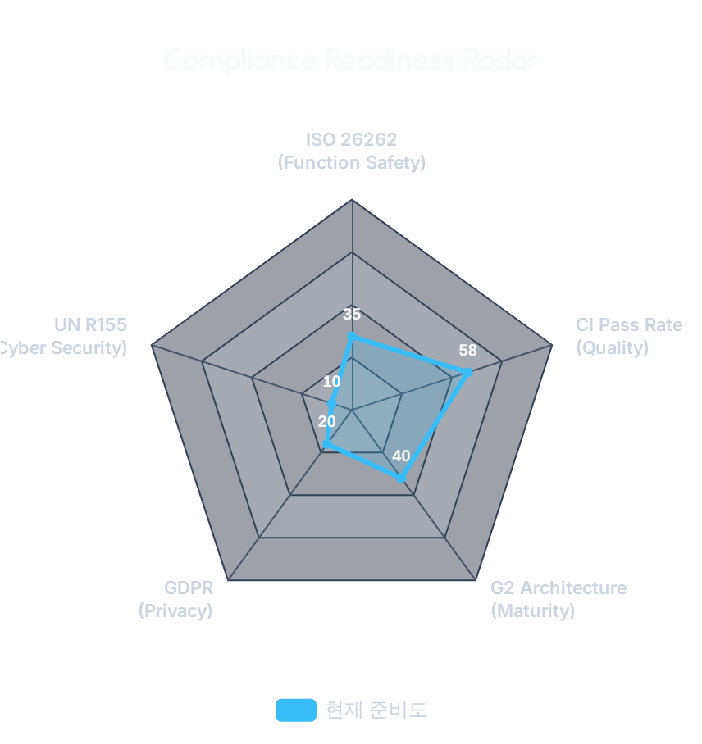



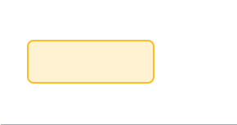



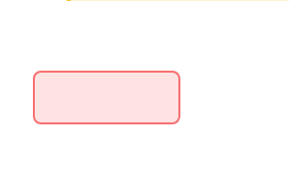



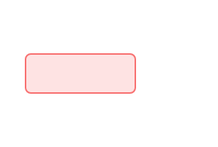



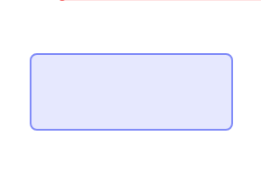
PROJECT DIAGNOSTIC REPORT & RECOVERY STRATEGY
디텍팅 도구 1 — Gate Health 및 Compliance Audit Radar
기능 안전, 사이버 보안, 개인정보 보호 규격에 대한 현재 준비도와 게이트별 부채 이월 상태를 평가합니다.
컴플라이언스 항목
요구 규격
현재 준비도
위험 평가
ISO 26262 ASIL-B
기능 안전 프로세스 및 CI 검증
35 / 100
HIGH RISK
UN R155
HSM 키 관리 및 암호화 모듈
10 / 100 (Blocked)
CRITICAL
GDPR
음성데이터 전송 동의 및 암호화
20 / 100
CRITICAL
G2 Architecture Gate
보안 아키텍처 확정
조건부 통과
DEBT ACCUMULATED
차량 SW 규제 위계: 보안 우회는 단순 버그가 아니라 법적 판매 금지 및 천문학적 리콜 사유에 해당합니다. (GDPR 억대 벌금 및 UN R155 인증 취소 위험)

Slide 24

















PROJECT DIAGNOSTIC REPORT & RECOVERY STRATEGY
디텍팅 도구 2 — Causal Relationship Map
5대 근본원인이 서로 어떻게 결합되어 프로젝트의 붕괴를 증폭시키는지 시스템 사고 관점에서 시각화합니다.
근본원인 1: 벤더 통제 실패
프로젝트 붕괴 증폭 효과
NovaChip SDK 3주 연기 및 HSM 보안 라이선스 미결로 기반 기술 인프라 붕괴
복합적 기술 부채의 기하급수적 증가
근본원인 2: Scope Creep
SDK 지연과 워크어라운드 코드가 결합되어 수정 비용 증폭
REQ-045 AI 음성비서 CCB 심의 없이 직수용하여 OTA 핵심 인력 차출 및 병목 유발
통제 불능의 Scope & Schedule Spiral
무검토 요구사항이 자원 부족을 낳고, 다시 일정 지연을 가속화
근본원인 3: 안전/품질 붕괴
조직 심리적 안전감 및 협업 체계 파괴
Cold Boot 3.5s 지연 및 CI 테스트 300개 파손 방치로 ASIL-B 인증 위기
정보 격차로 인한 비난 문화가 확산되어 생산성 40% 저하
근본원인 4: Silo & JIRA 누락
법적·윤리적 리스크 임계점 도달
구두 전달 관행으로 인한 형상 파손 및 익명 게시판 기반 조직 불신 확산
GDPR 및 UN R155 미준수로 인한 차량 판매 금지 및 리콜 위험
이 다섯 원인은 서로의 원인이자 결과로 작용하여 SDK 지연, 변경 증가, 테스트 파손, 조직 불신, 규제 부채를 동시에 확대하는 '죽음의 소용돌이(Downward Spiral)'를 형성함.
근본원인 5: 보안규제 우회
GDPR 위반 위험 및 임시방편 리스크 은폐로 인한 법적/규제 부채 이월

Slide 25

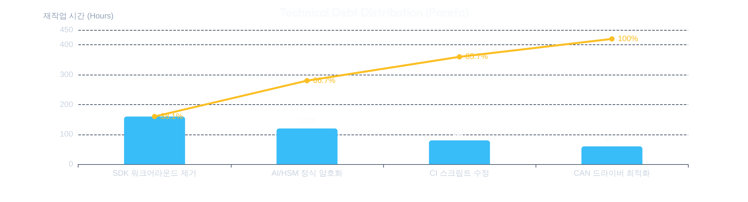



PROJECT DIAGNOSTIC REPORT & RECOVERY STRATEGY
디텍팅 도구 3 — Technical Debt Pareto Analysis
예상 재작업 시간을 기준으로 기술 부채 항목의 우선순위를 정하고 파레토 분석을 통해 핵심 리스크를 평가합니다.
기술 부채 항목
예상 재작업 시간
누적 비율 (%)
리스크 수준
SDK 메모리 누수 워크어라운드 제거 및 정식 SDK 연동
160시간
38.1%
CRITICAL
REQ-045 AI 음성비서 껍데기 제거 및 정식 HSM 암호화
120시간
66.7%
CRITICAL
CI 자동화 테스트 300개 스크립트 수정
80시간
85.7%
HIGH
Cold Boot CAN 통신 드라이버 최적화
60시간
100.0%
HIGH
상위 2개 항목(SDK 연동 및 HSM 암호화)이 전체 기술 부채의 66.7%를 차지하며, G4 게이트 통과를 위한 최우선 해결 과제임.

Slide 26

















PROJECT DIAGNOSTIC REPORT & RECOVERY STRATEGY
PMBOK 8th Mindset Synthesis & Cognitive PM-Twin AI Agent Workflows
AI 에이전트 아키텍처와 3대 액션 아이템을 통해 위기 운영을 Proactive 거버넌스로 전환하고 비즈니스 가치를 사수합니다.
12/15 SOP 양산 사수
리콜 비용 약 450억 예방
Cognitive PM-Twin Agent Architecture & 5대 수행 임무
STEP 01
STEP 02
STEP 03
STEP 04
STEP 05
Identify
Analyze
Design
Develop
Validate
Comm Orchestrator
Root Cause Advisor
Synapse (Chief)
Quality Sentinel
Value Engine
JIRA/Git/Slack 크롤링으로 Cold Boot, CI 파손, 조직 민심 실시간 식별
Systems Thinking 기반 리스크 파급효과 및 은폐된 기술부채 시뮬레이션
Scope Freeze 자동 통제 및 CCB 가상 심의, 스폰서 보고서 자동 생성
리스크 복구 계획서 자동 구성 및 CI 테스트 스크립트 자가 복구 실행
Proactive 거버넌스 전환, ASIL-B 100% 획득 및 SOP 안전성 최종 검증
감지 3일 → 5분
부채 100% 시각화
무검토 Scope 0건
보고서 2시간 내 완편
리콜 0% 목표 달성
현업 즉시 적용 3대 Action Items
Owner: 이도윤 PM
Due: 10/06 08:00
Owner: 최서린 PO
Due: 10/07 18:00
Owner: QA / FE Lead
Due: 10/08 12:00
스폰서 에스컬레이션 및 벤더 협상
CCB Scope Freeze 재정립
파이프라인 자동화 & API Lock
NovaChip CEO 상담 요청 및 SDK 지연 페널티/HSM 비용 무상화 협상 안건 제출
AI 음성 Phase 분리(G4 이관), G3는 Cold Boot 2.0s 및 HSM 연동에 집중
JIRA-Slack-CI 연동, 메신저 구두 공유 금지, API 변경 시 CI 자동 수정 적용
Reactive → Proactive Governance
Silo → Transparent SSOT (JIRA)
Compliance & Safety Protection

